Slide 1


Автономный источник питания АИП
для электроснабжения объектов ПАО «Газпром». Энергоэффективность и надежность.
Пасечный Виталий Валерьевич
Главный инженер ООО Завод «Саратовгазавтоматика»

Slide 2

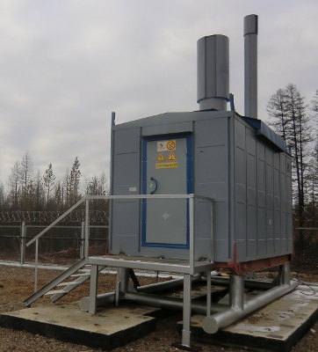
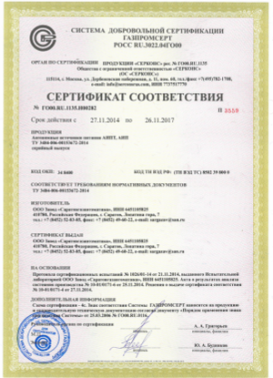
Более
35 лет
Более
200комплексов
ООО Завод «Саратовгазавтоматика»
выпускает автономные источники питания
Изготовлены и поставлены Заказчику
Оборудование
сертифицировано
(в том числе «ГАЗПРОМСЕРТ»)
2006
Неприхотливые и надежные источники
энергоснабжения в суровых условиях эксплуатации:
Алроса-газ (Якутия)
Сургутгазпром
Тюментрансгаз
Климатическое исполнение УХЛ1/ХЛ1
по ГОСТ 15150-69
Степень защиты IP54 по ГОСТ 14254-96
Уровень ответственности повышенный
по классификации "Технического регламента
о безопасности зданий и сооружений»
Сейсмостойкость – 9 баллов
2

Slide 3
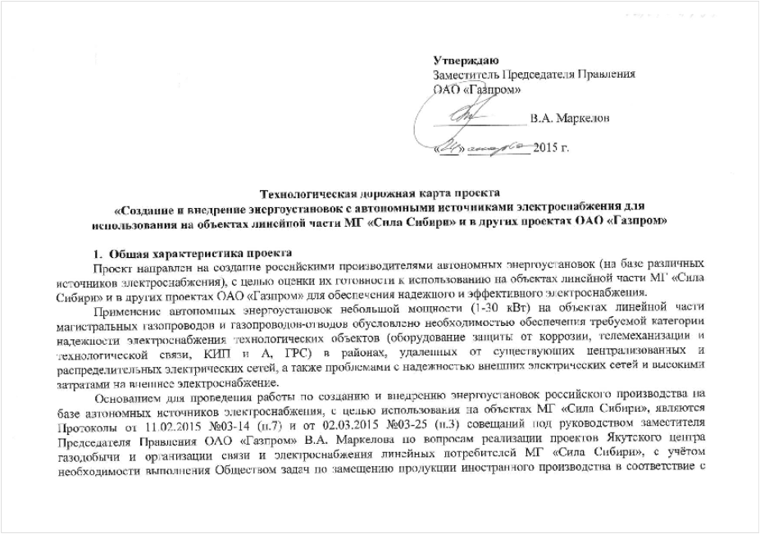
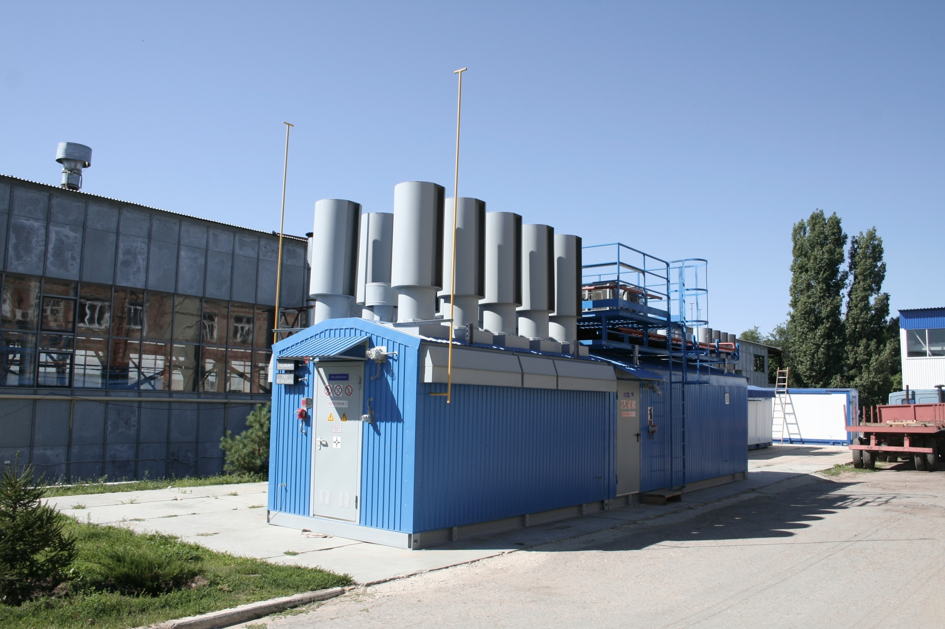
В 2015 году утвержден план мероприятий по созданию
и внедрению комплектных энергоустановок АИП-5000
производства ООО Завод «Саратовгазавтоматика»
на базе термогенераторов ГТЭГ-500 (единичной мощностью 0,5кВт).
3

Slide 4
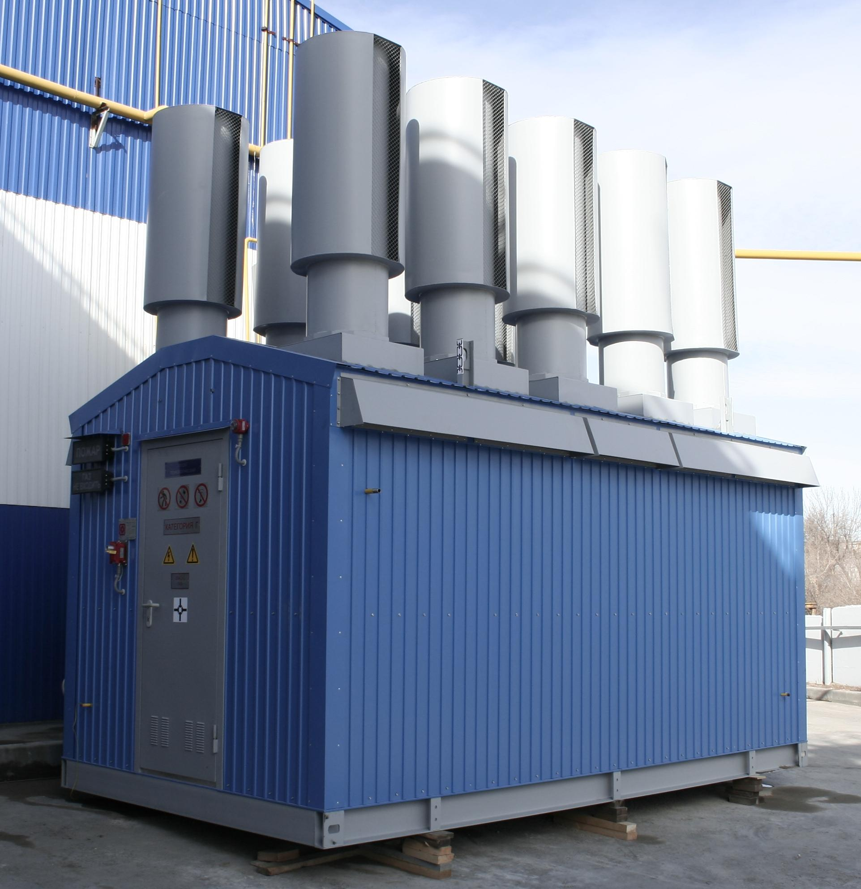
Март 2015 года. 1-й этап приемочных испытаний
4

Slide 5
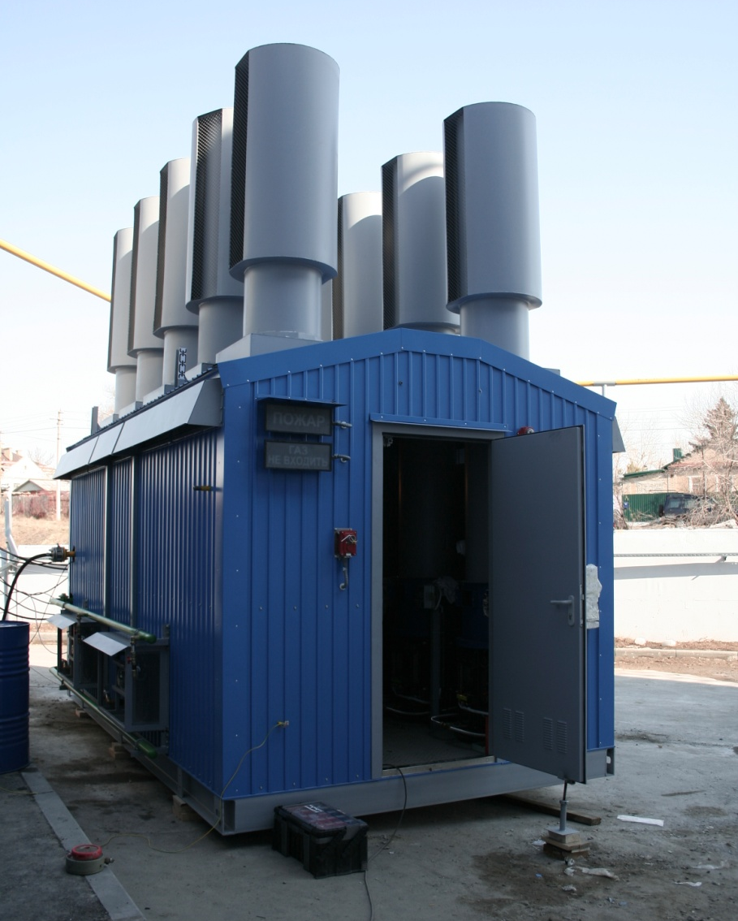
Март 2015 года. 1-й этап приемочных испытаний
5

Slide 6
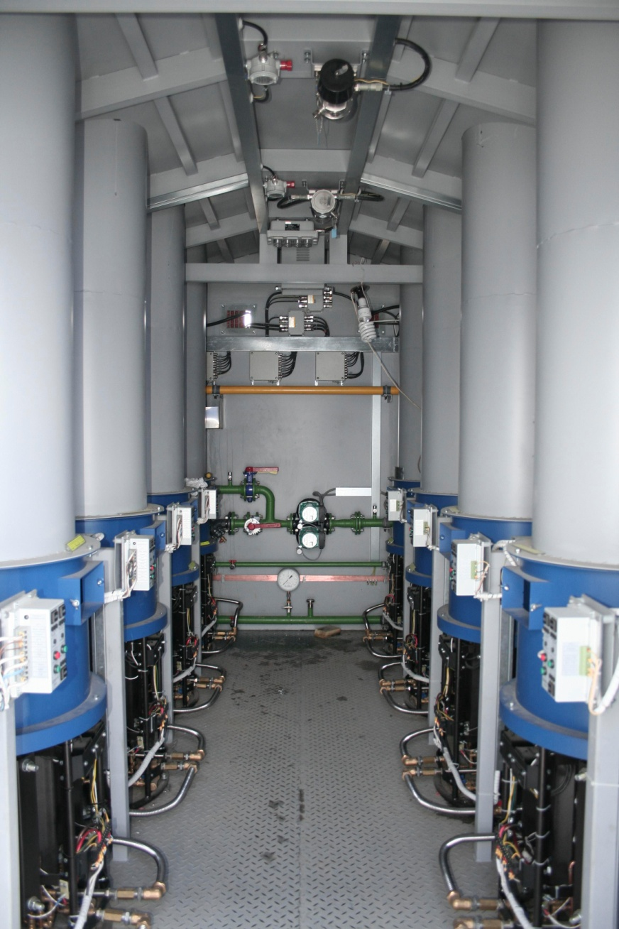
Март 2015 года. 1-й этап приемочных испытаний
6

Slide 7
Июль 2015 года. Контрольные испытания
7

Slide 8
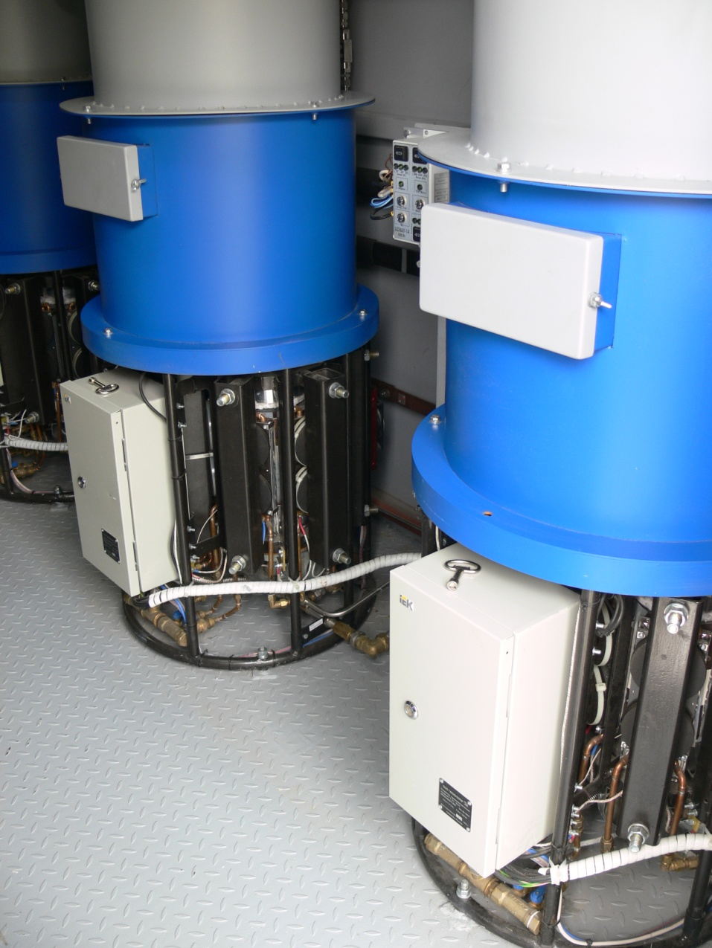
Июль 2015 года. Контрольные испытания
8

Slide 9
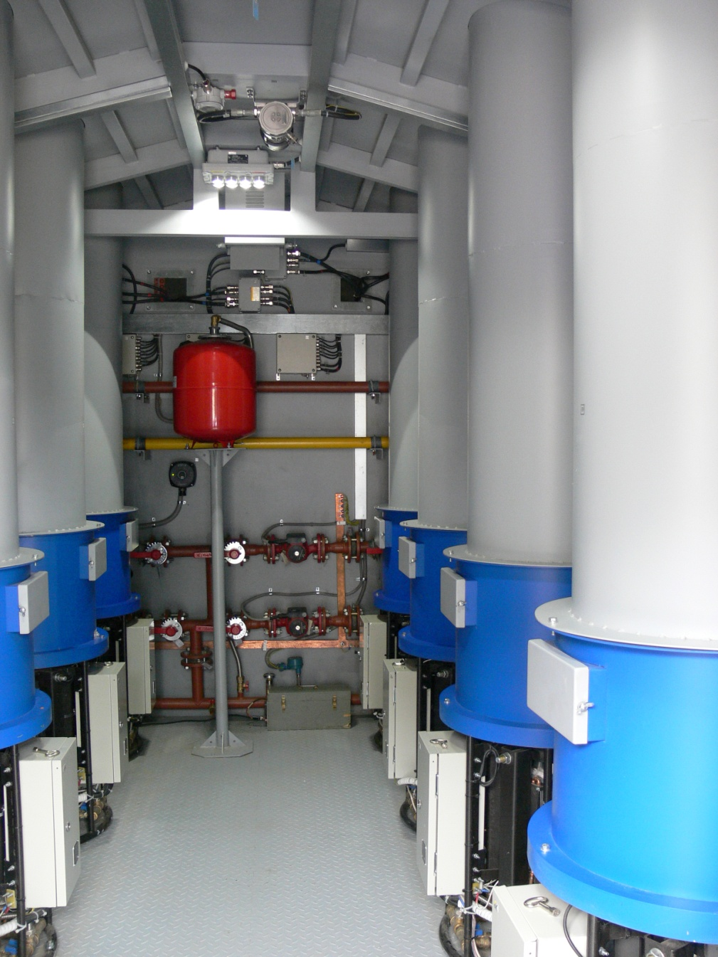
Июль 2015 года. Контрольные испытания
9

Slide 10
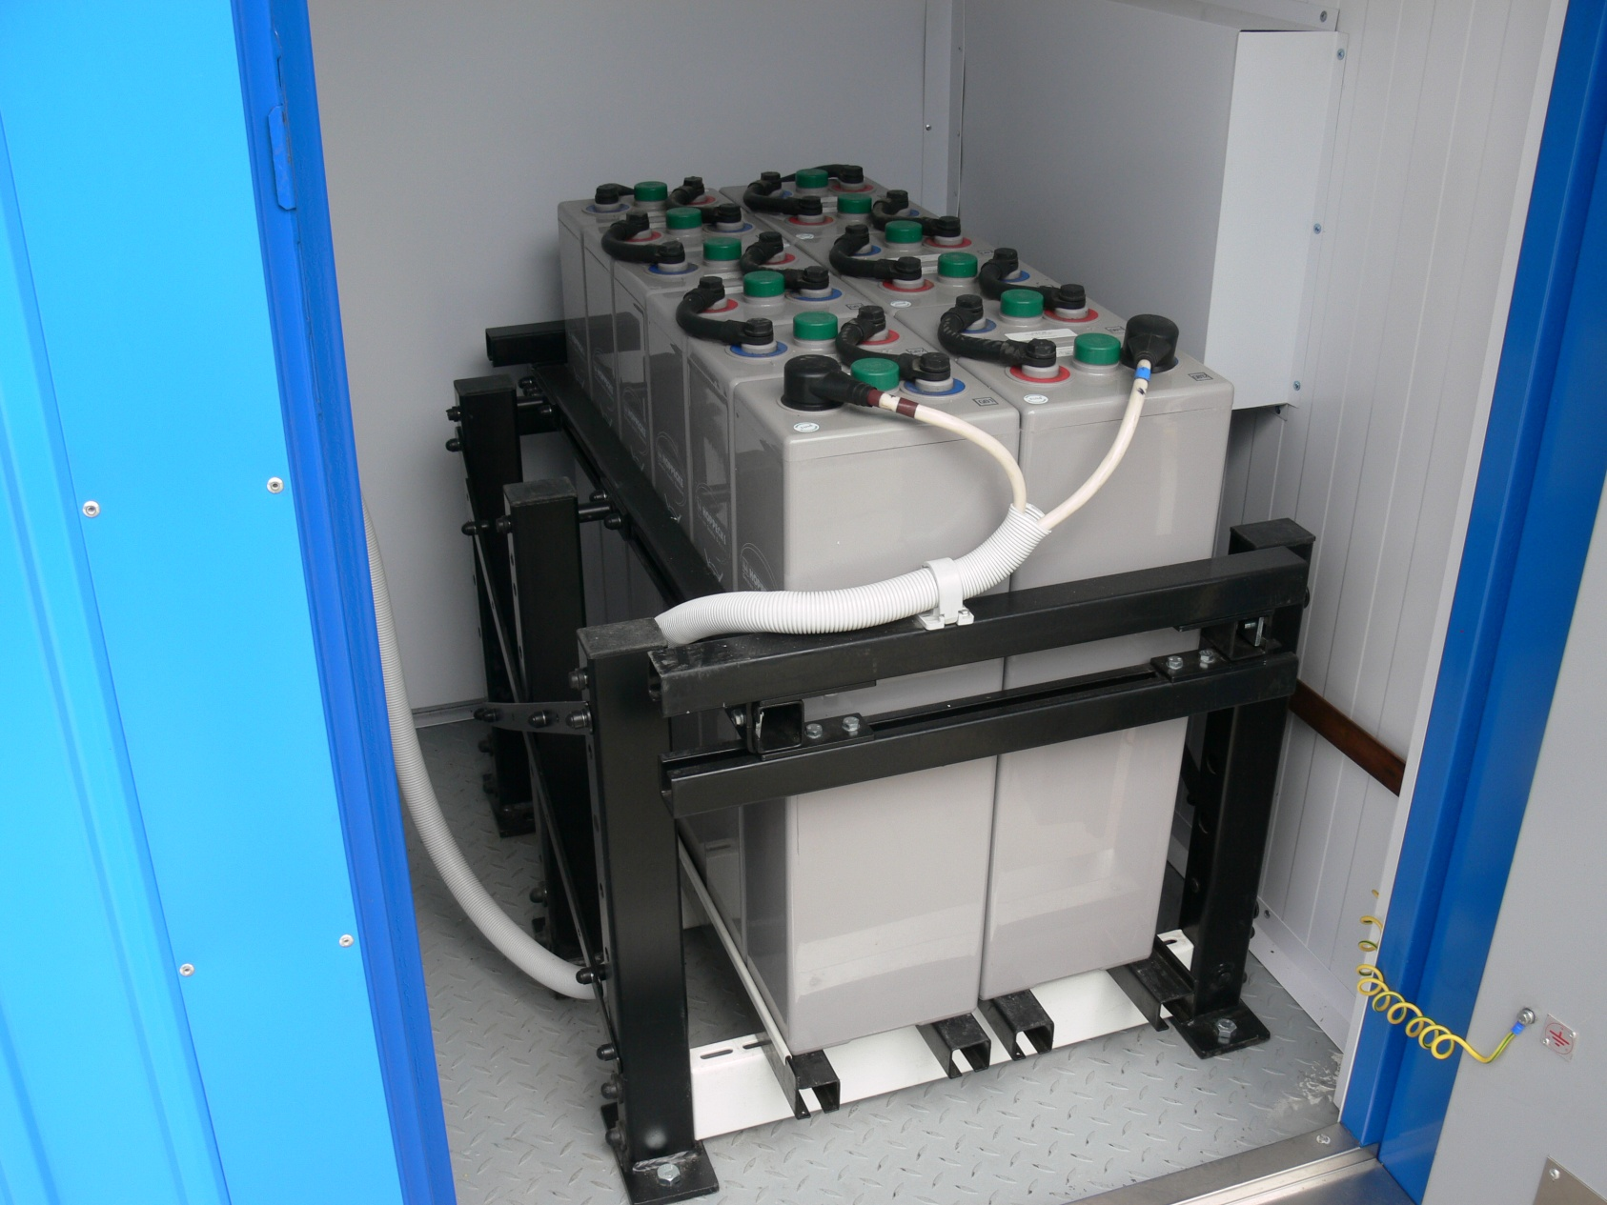
Июль 2015 года. Контрольные испытания
10

Slide 11
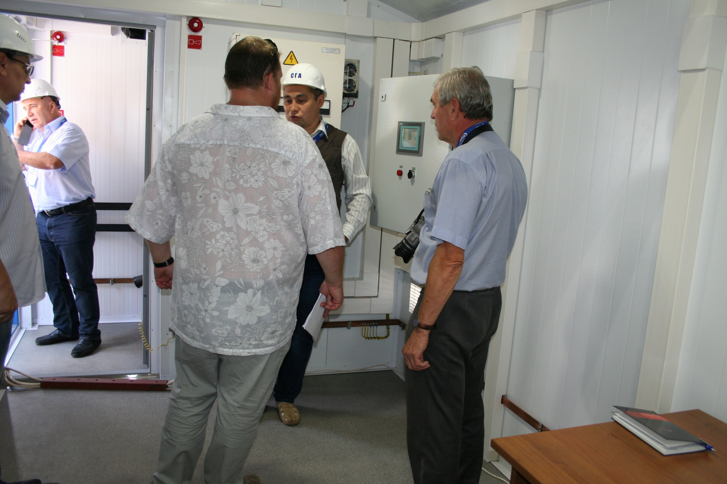
Июль 2015 года. Контрольные испытания
11

Slide 12
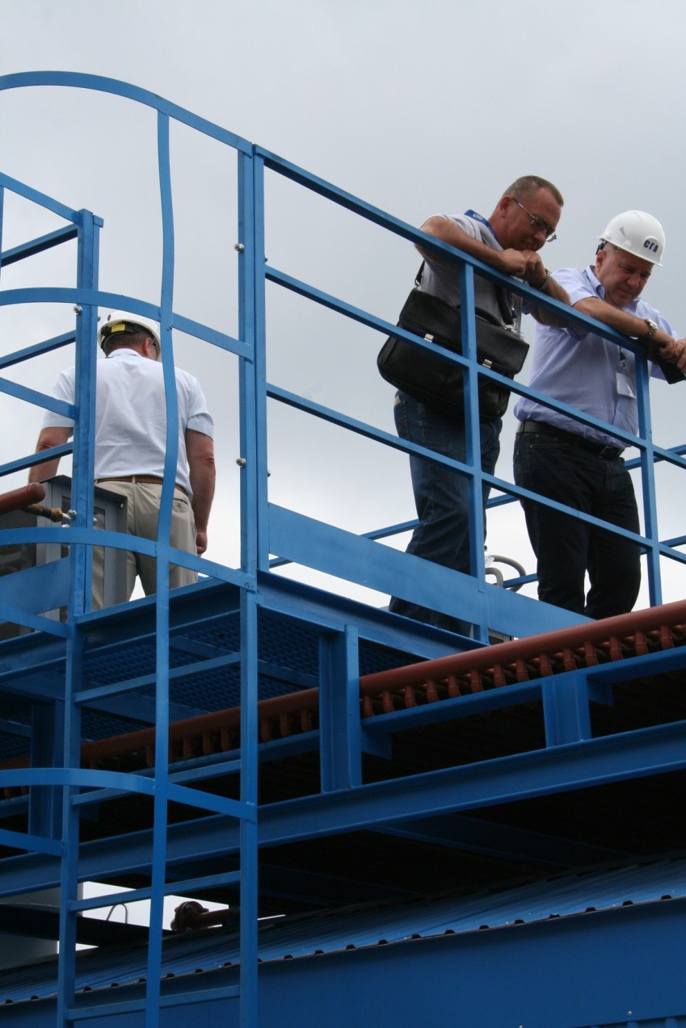
Июль 2015 года. Контрольные испытания
12

Slide 13
Июль 2015 года. Контрольные испытания
В июле 2015 года на территории ООО Завод «Саратовгазавтоматика» успешно завершен 1-й этап приемочных испытаний АИП-5000 и приемочной комиссией рекомендовано провести опытно-промышленную эксплуатацию, а так же 2-й этап приемочных испытаний автономного источника питания производства
ООО Завод «Саратовгазавтоматика» на площадке ООО «Газпром трансгаз Саратов», филиал Приволжское ЛПУМГ.
13

Slide 14
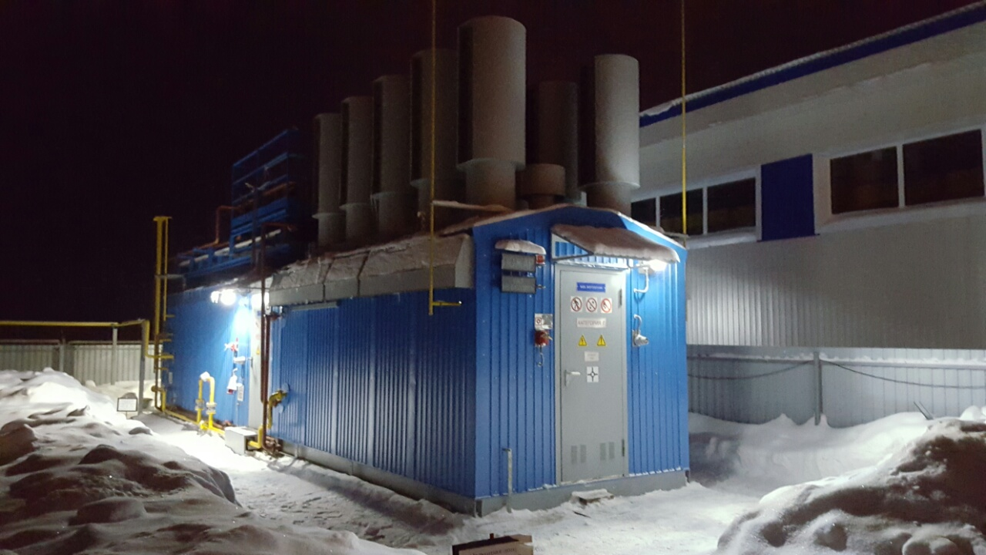
Январь 2016 года. Опытно-промышленная эксплуатация. Приволжское ЛПУ МГ.
ООО «Газпром трансгаз Саратов»
14

Slide 15
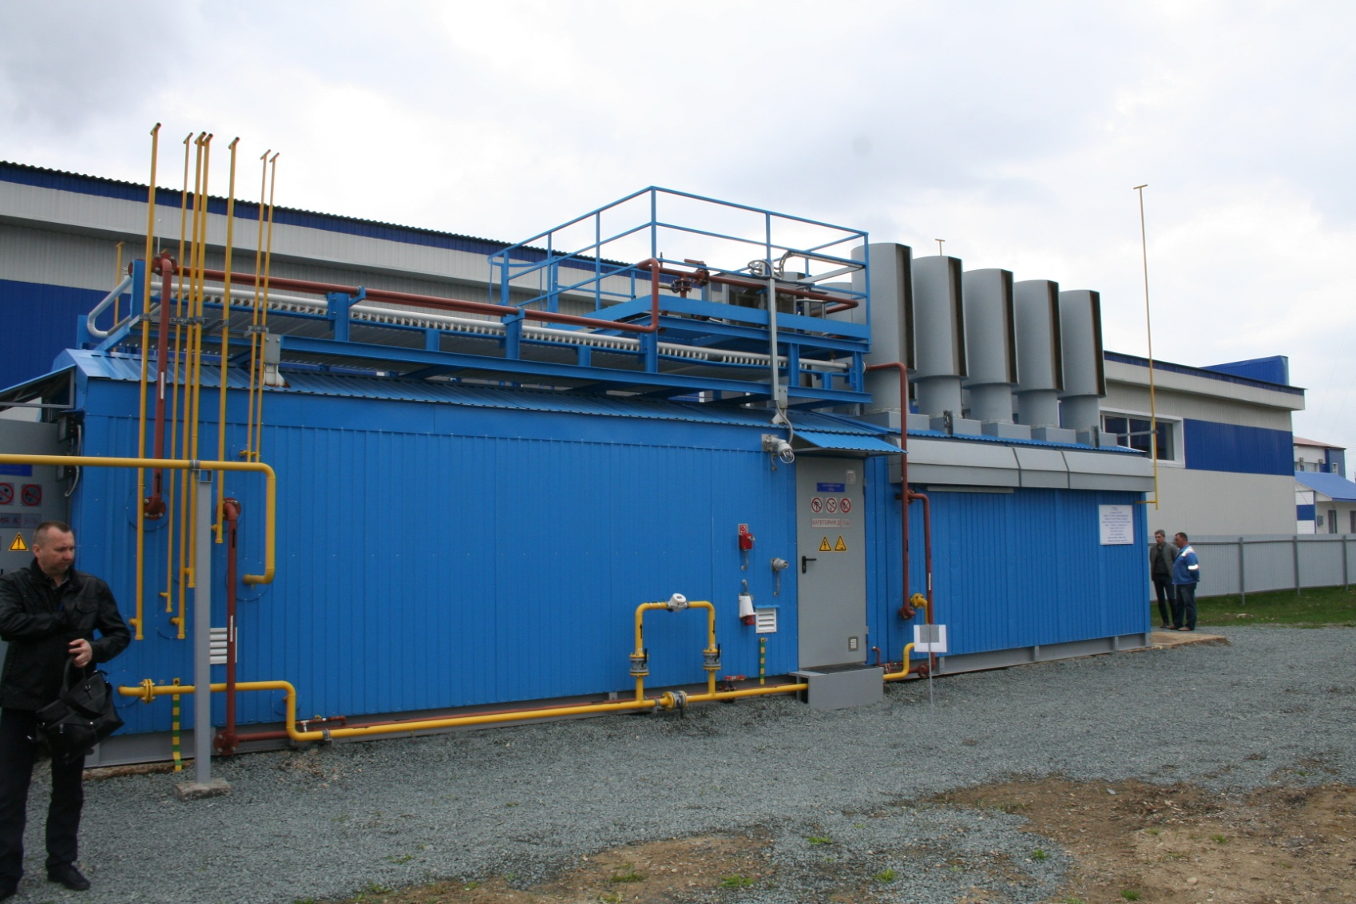
Апрель 2016 года. Второй этап приемочных испытаний (после ОПЭ).
15

Slide 16
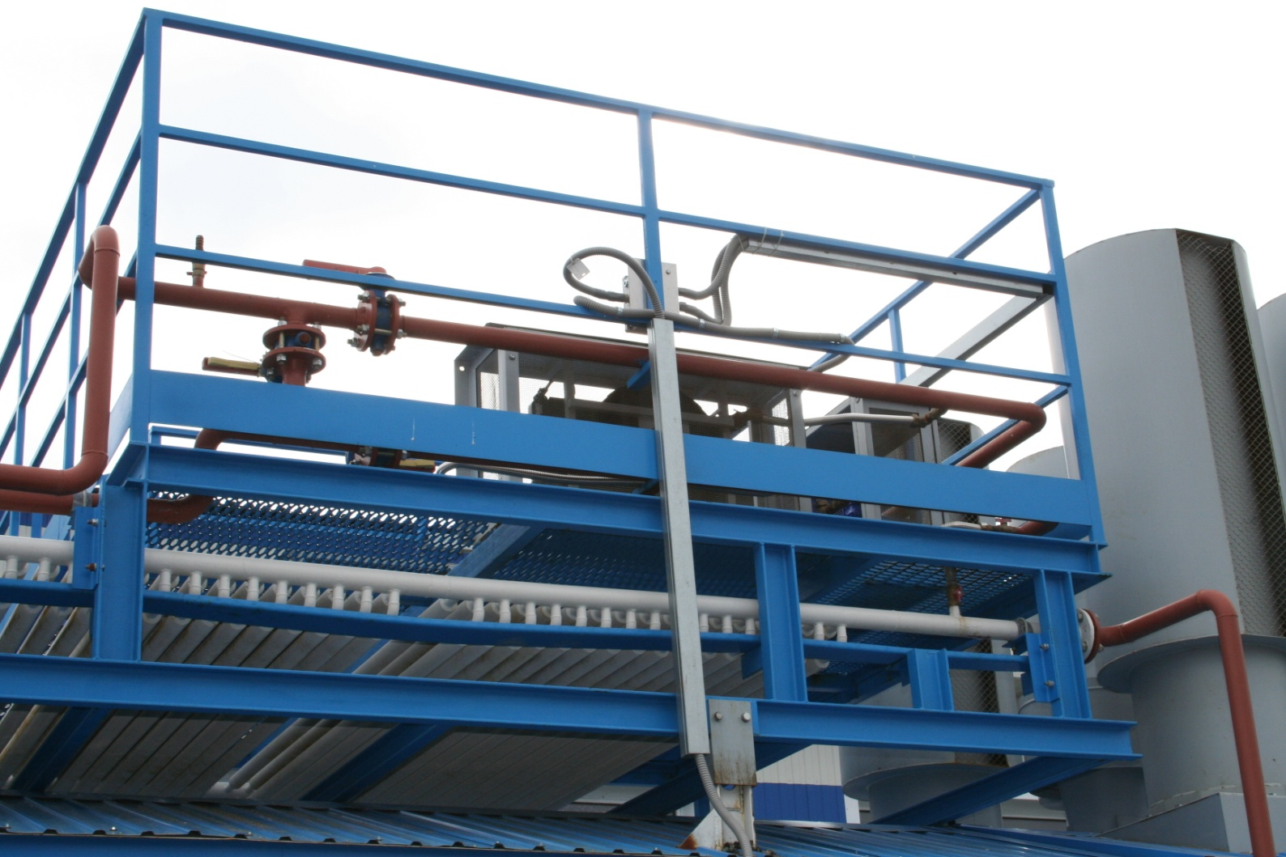
Апрель 2016 года. Второй этап приемочных испытаний (после ОПЭ).
16

Slide 17
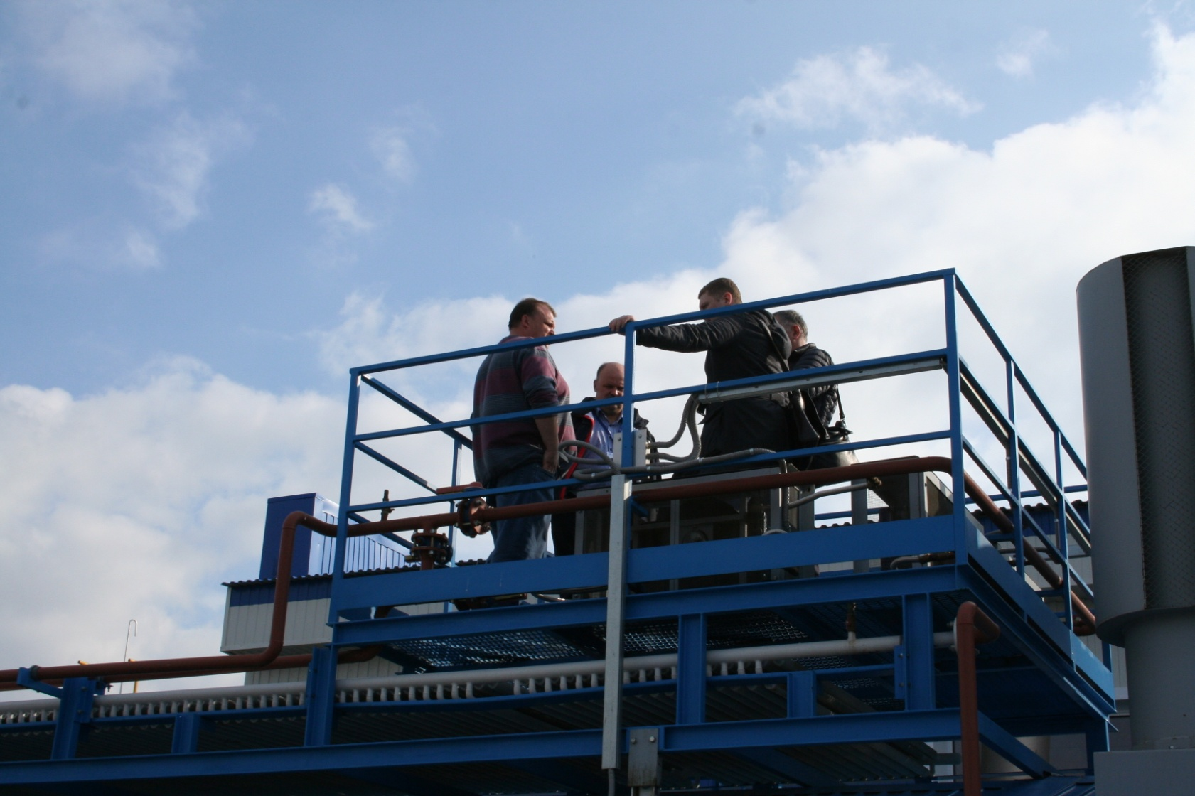
Апрель 2016 года. Второй этап приемочных испытаний (после ОПЭ).
17

Slide 18
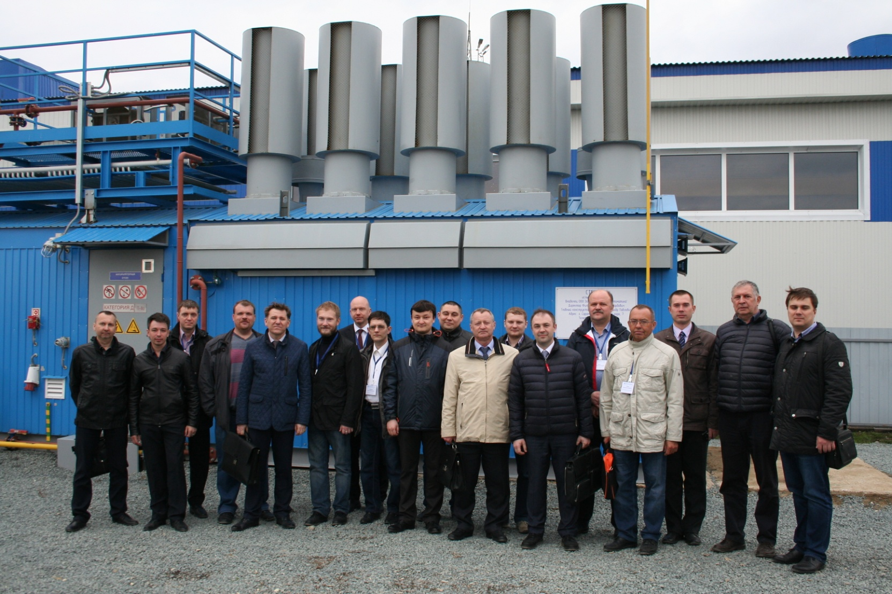
Апрель 2016 года. Второй этап приемочных испытаний (после ОПЭ).
18

Slide 19
Апрель 2017 года. Заводские испытания АИП-2800.
По результатам, 2-го этапа приемочных испытаний, а так же оптимизации проектных решений, ООО завод «Саратовгазавтоматика» разработало и изготовило пилотный образец автономного источника питания мощностью 2800Вт с применением термоэлектрических генераторов ГТЭГ-300 с воздушным охлаждением.
19

Slide 20
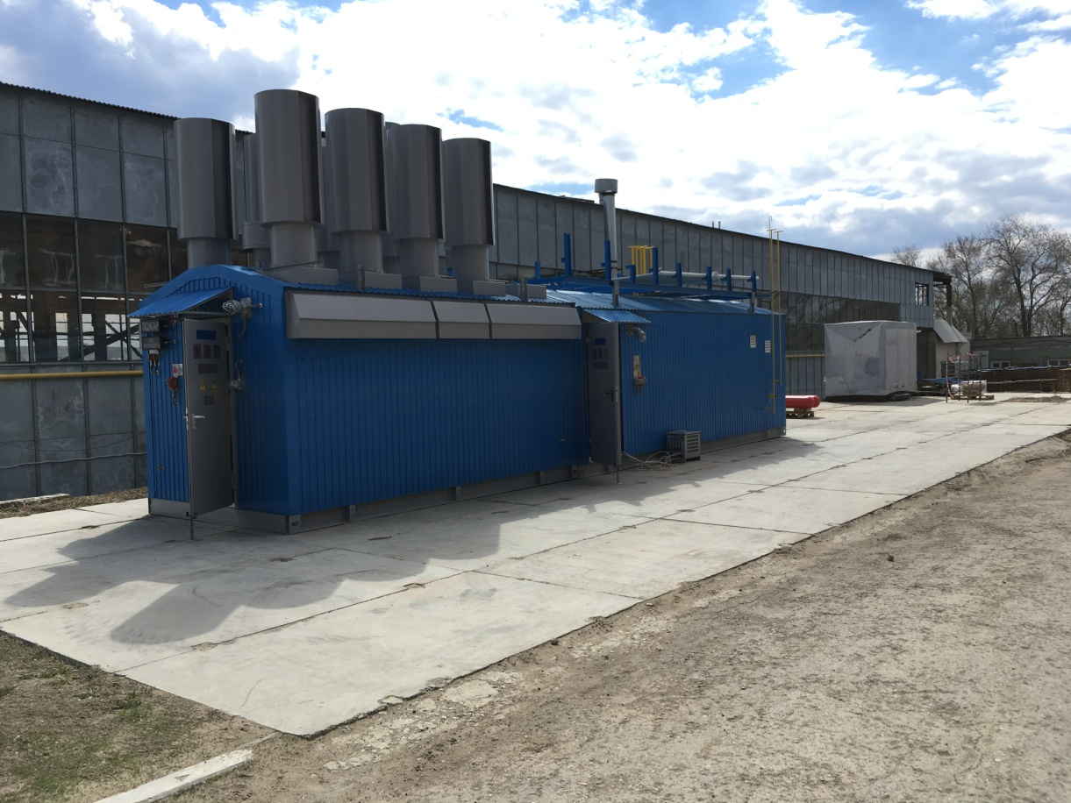
Апрель 2017 года. Заводские испытания АИП-2800.
20

Slide 21
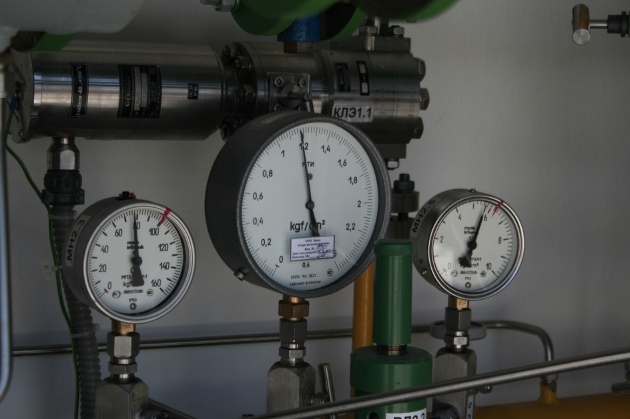
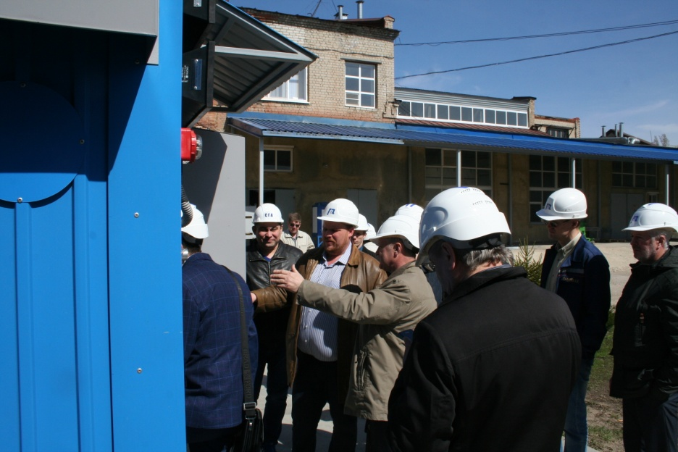
Апрель 2017 года. Заводские испытания АИП-2800.
21

Slide 22
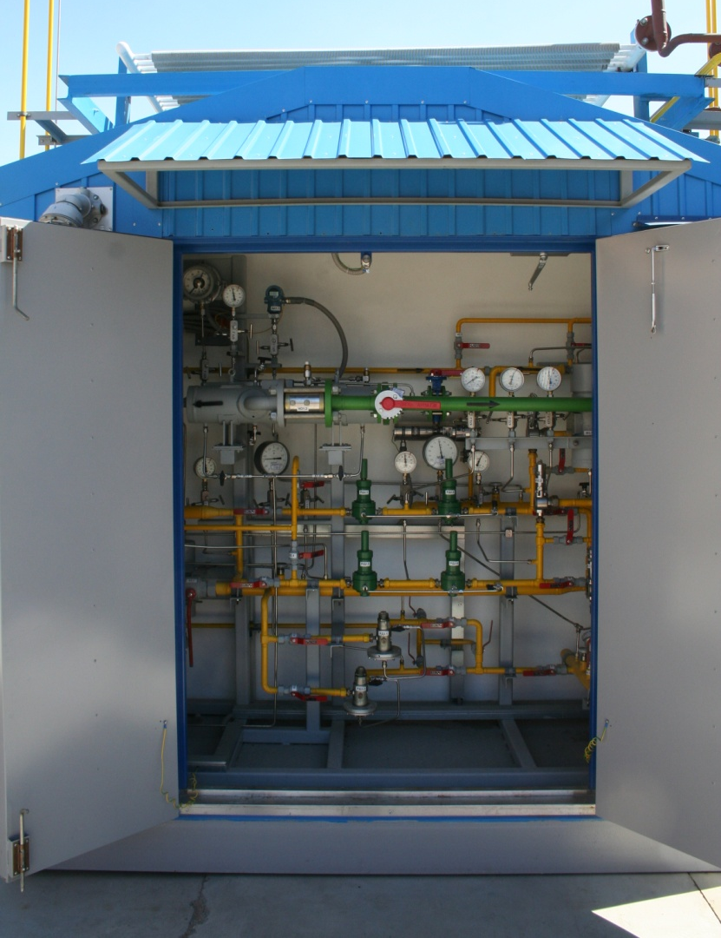
Апрель 2017 года. Заводские испытания АИП-2800.
22

Slide 23
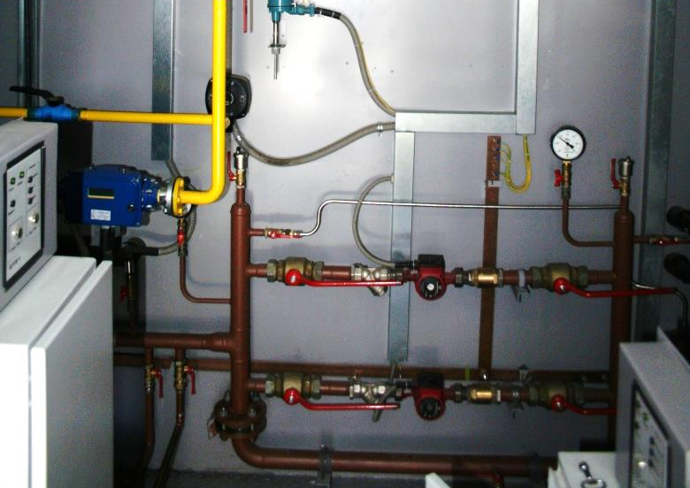
Апрель 2017 года. Заводские испытания АИП-2800.
23

Slide 24
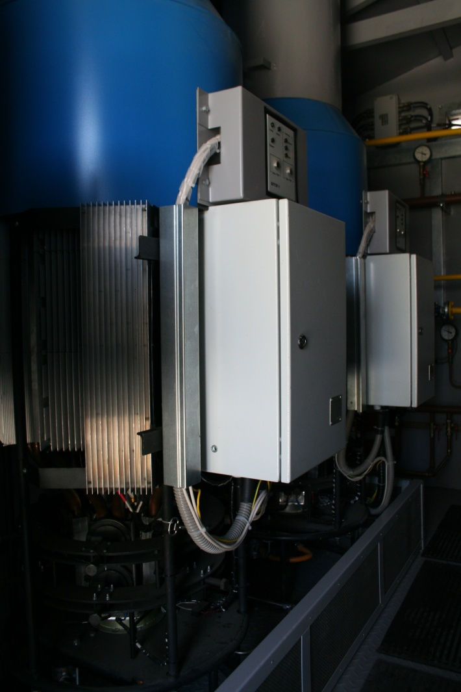
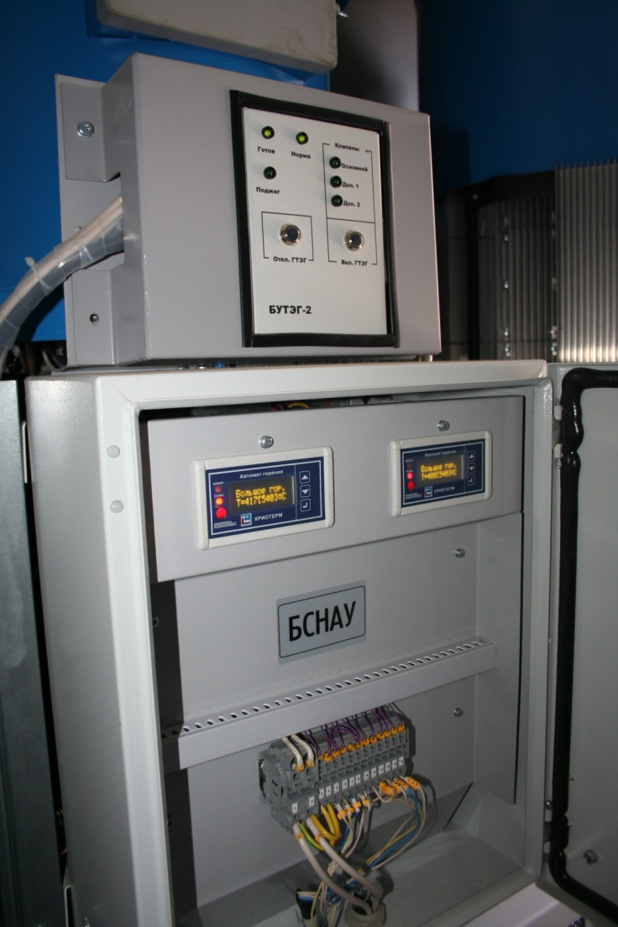
Апрель 2017 года. Заводские испытания АИП-2800.
24

Slide 25
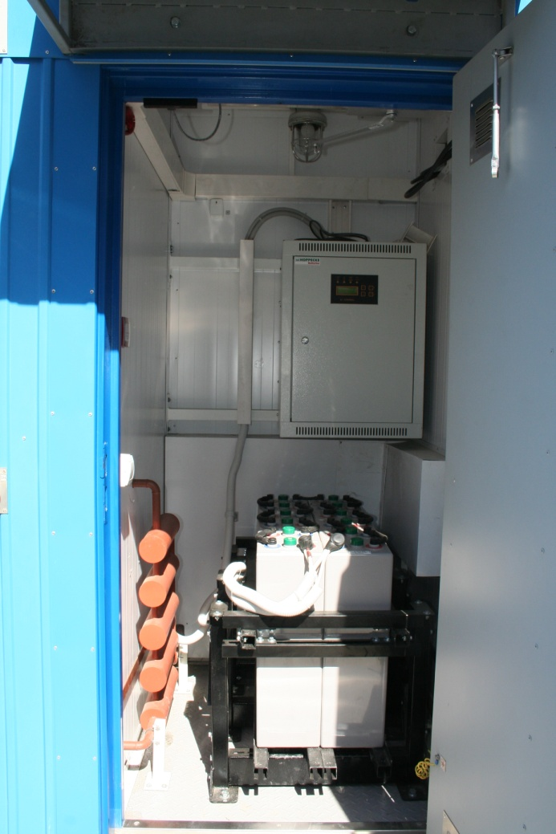
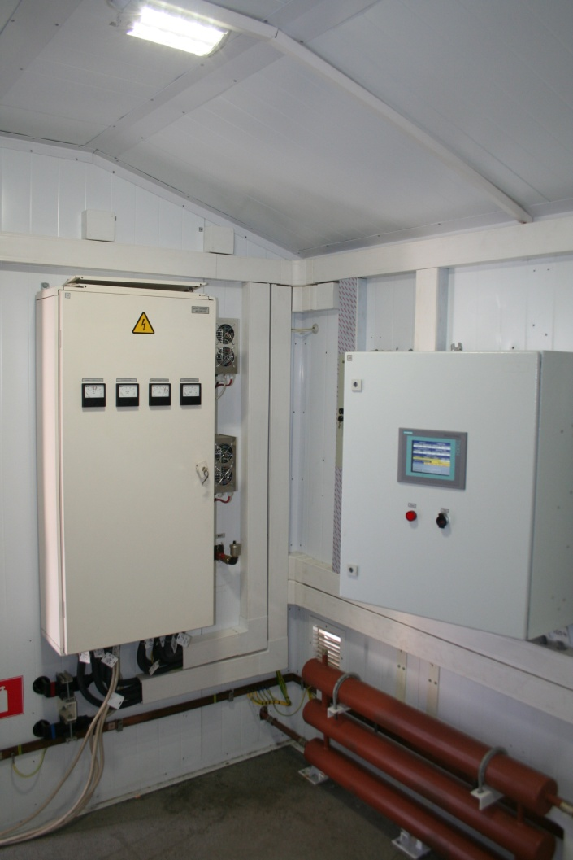
Апрель 2017 года. Заводские испытания АИП-2800.
25

Slide 26
Спасибо за внимание !

